Slide 1


LA ORACION
Parte II
DIALOGOS BIBLICOS POR EL
DR. DANIEL DEIDA
WWW.SANGERNAZ.COM

Slide 2

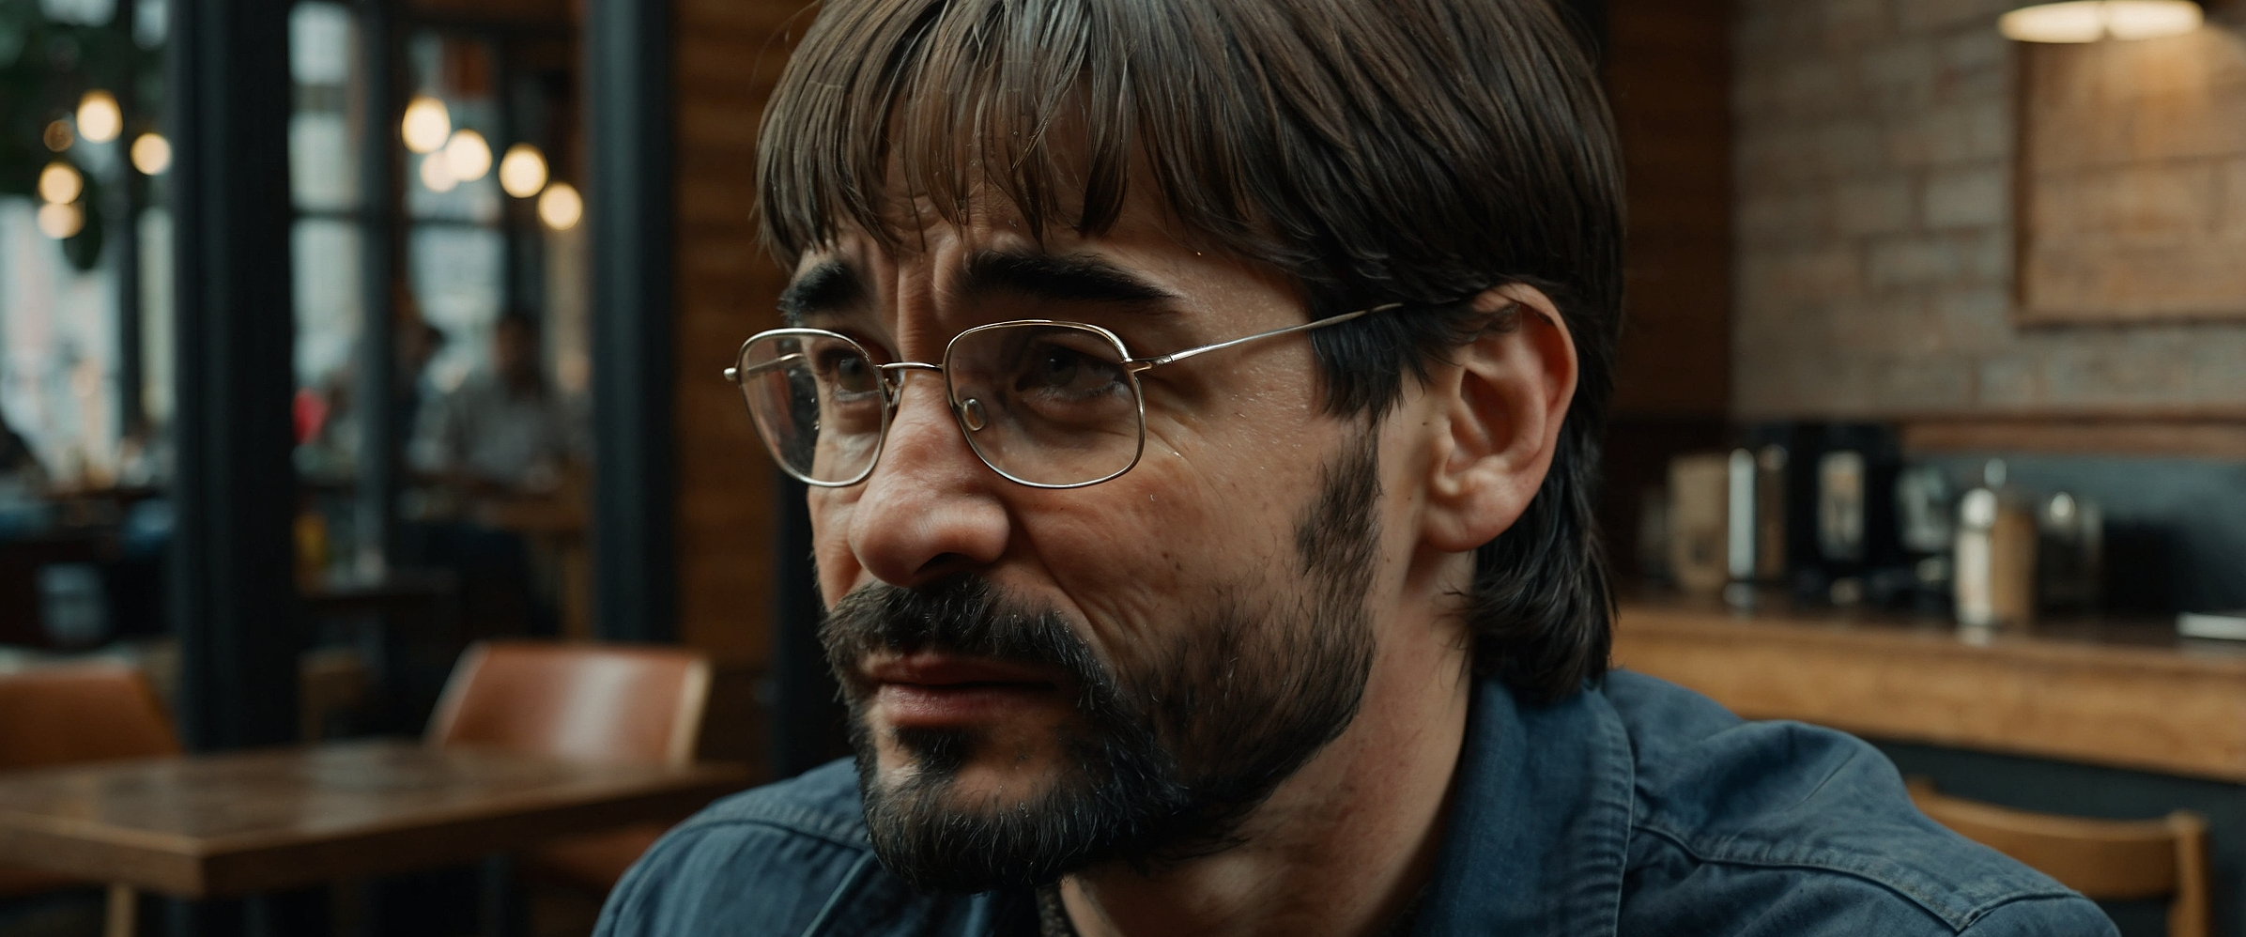



Oye, he estado pensando en cómo orar de manera más efectiva por nuevas almas. ¿Tienes alguna estrategia para eso?
Sí, de hecho, el otro día leí sobre una estrategia llamada "Oración por tres". Es parte de un plan llamado el "Plan del Maestro" que tiene diez pasos que puedes seguir cada mes para estar ganando almas constantemente.
¿Diez pasos? ¡Cuéntame más!

Slide 3


Bueno, el primer paso es prepararte espiritualmente. La oración por las almas es una especie de guerra espiritual, así que necesitas estar bien con Dios. Es importante pedirle protección contra los ataques del enemigo y clamar por el respaldo del Espíritu Santo para llevar a otros a Cristo.
Eso tiene mucho sentido. Si estamos orando por almas, necesitamos estar espiritualmente preparados. ¿Qué más?
El segundo paso es escribir tres nombres en una lista. Estas personas deben ser no creyentes o estar alejadas de Dios. Es importante que no estén asistiendo a otra iglesia evangélica y que sean del mismo género que tú. Además, deben vivir cerca para que sea realista acercarse a ellos.

Slide 4



Eso suena muy práctico. A veces queremos orar por alguien, pero si no está cerca o no podemos tener contacto frecuente, es más difícil hacer un seguimiento.
Exactamente. Luego, el tercer paso es **orar por ellos con pasión, persistencia y fe**. La oración ferviente puede hacer una gran diferencia en sus vidas.
Claro, no podemos orar de manera casual, ¿verdad? Tiene que haber un sentido de urgencia.

Slide 5



Así es. El cuarto paso es orar con propósitos específicos. Por ejemplo, que Dios abra sus ojos espirituales, que se rompan las cadenas que los atan, que sus corazones sean quebrantados y que sean convencidos de sus pecados.
Me gusta que sea tan intencional, orar por cosas concretas para que Dios actúe en sus vidas.
Sí, es una manera de enfocar tus oraciones. Luego, el quinto paso es ayunar por ellos. A veces, hay demonios que son tan fuertes que se requiere de oración y ayuno para liberar a la persona.

Slide 6


¡El ayuno! Eso me cuesta, pero sé que es poderoso.
Lo es. El sexto paso es resistir al diablo por ellos. Sabemos que Satanás no quiere dejarlos ir, así que debemos orar resistiendo su influencia en sus vidas.
Eso me recuerda a Santiago 4:7, cuando dice que si resistimos al diablo, él huirá de nosotros.

Slide 7
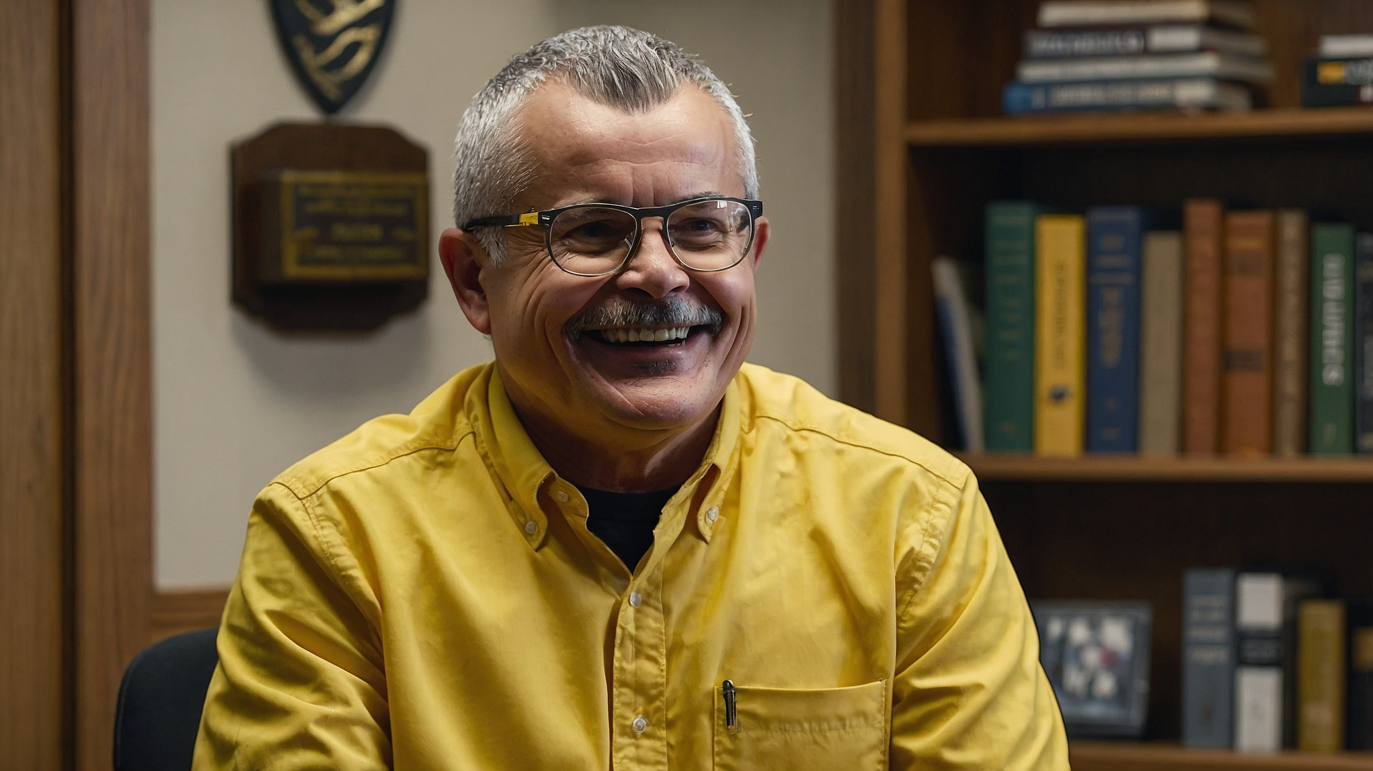
¡Exacto! El séptimo paso es **hacer el primer contacto personal**. Después de varias semanas de oración, es importante acercarse a la persona. No tiene que ser una conversación 100% evangelística; la idea es simplemente escucharles, compartir un café o una caminata. Escuchar te dará más elementos para seguir orando por ellos.
Me gusta eso. A veces estamos tan enfocados en hablar que olvidamos que escuchar es igual de importante.
Definitivamente. El octavo paso es **compartir tu testimonio** con ellos. Esto es ideal para el segundo encuentro personal. Comparte cómo Dios ha obrado en tu vida de manera natural.

Slide 8
¡Sí, el testimonio personal tiene mucho poder.
Exacto. El noveno paso es invitarlos a una reunión evangelística. Puede ser en tu casa, en un grupo pequeño o en la iglesia. Ofrecerte a llevarlos y acompañarlos puede hacer que se sientan más cómodos.
¡Eso es una buena idea! Muchas veces la gente no va sola, pero si les acompañamos, es más probable que acepten.

Slide 9
Así es. Y el último paso es **repetir todo el proceso** tantas veces como sea necesario hasta que sean salvos. No debemos rendirnos si no vemos resultados inmediatos.
¡Wow, eso es una estrategia bastante completa. Me encanta cómo cada paso está enfocado en persistir y no rendirse en la oración y en el acercamiento.
Sí, es una manera de mantenerse enfocado en el propósito de ganar almas, mes tras mes, confiando en que Dios hará la obra.

Slide 10

Además, puedes buscarnos en el Facebook bajo Sanger Naz o puedes llamarnos
(559) 349-2590
Acuérdate Dios te ama y nosotros también, puedes visitarnos a Sanger Naz, Iglesia del Nazareno en el 815 Jensen, Sanger, California
No se les olvide ver otros estudios en los Diálogos Bíblicos
www.SangerNaz.com

